Slide 1




欢迎来到Java世界！正式开干！

Slide 2


Java背景知识
1955年5月19日出生于加拿大

Slide 3

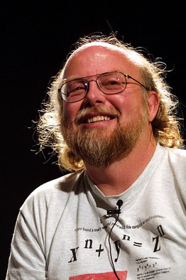



Java是美国 sun 公司（Stanford University Network）在1995年推出的一门计算机高级编程语言。
Java 早期称为Oak(橡树)，后期改名为Java。
Java 之父：詹姆斯·高斯林(James Gosling)。
2009年 sun公司被Oracle公司收购。
Java背景知识
1955年5月19日出生于加拿大

Slide 4

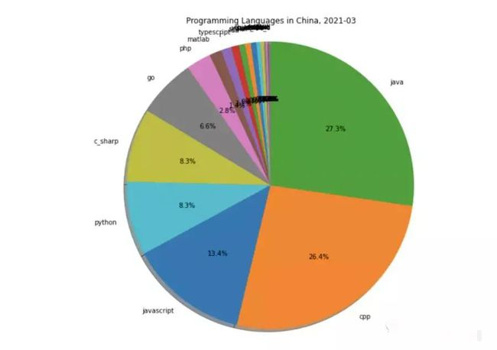
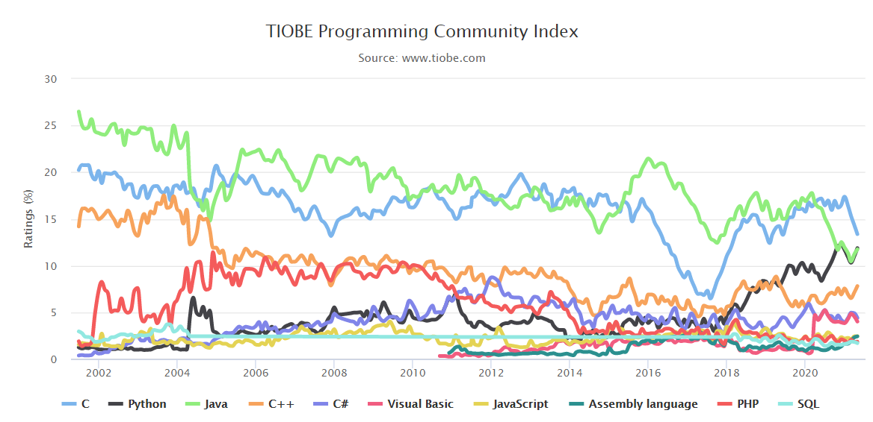
世界上最流行的编程语言之一，在国内使用最为广泛的编程语言。
可移植性、安全可靠、性能较好。
开发社区最完善，功能最丰富。
为什么用Java?

Slide 5
Java能做什么？
桌面应用开发
服务器系统
各种税务管理软件，IDEA
应用的后台
企业级应用开发
Java
大数据开发
微服务，大型互联网应用
hadoop
移动应用开发
游戏开发
android，医疗设备
我的世界 MineCraft

Slide 6




Java能做什么？
企业级应用开发

Slide 7
Java技术体系
技术体系 | 说明
Java SE(Java Standard Edition):标准版 | Java技术的核心和基础
Java EE(Java Enterprise Edition):企业版 | 企业级应用开发的一套解决方案
Java ME(Java Micro Edition):小型版 | 针对移动设备应用的解决方案

Slide 8
Java是什么？
是一门高级编程语言。
Java是哪家公司研发的，现在属于哪家公司？
sun公司、Oracle公司。
Java之父是谁啊？
詹姆斯.高斯林
Java能做什么？
基本上什么都可以干，主要做互联网系统的开发。
Java有哪些技术平台啊
JavaSE（标准版）、JavaEE（企业版）、JavaME（小型版）

Slide 9
Java快速入门
Java开发环境的准备：JDK简介、安装、常用命令
Java入门程序-HelloWorld
HelloWorld程序常见问题
补充知识：Java程序的执行原理
补充知识：JDK的组成、跨平台原理
补充知识：JDK安装后Path和Java_home环境变量
IDEA开发工具的使用
Java基础语法

Slide 10


如何使用Java
Java语言的产品是 JDK（Java Development Kit ：Java开发者工具包) ，必须安装JDK才能使用Java语言。
JDK产品的发展史
2021年9月14日JDK(17.0、LTS)
2021年3月16日JDK(16.0)
...
2018年9月JDK(11.0、LTS)
...
2017年9月JDK(9.0)
2014年JDK(8.0、LTS)
...
2009年JDK(Oracle甲骨文收购sun)
...
2004年JDK(5.0)
...
2000年JDK (1.3)
1998年JDK (1.2)
LTS(long-term support):长期支持版
1996年JDK (1.0)

Slide 11
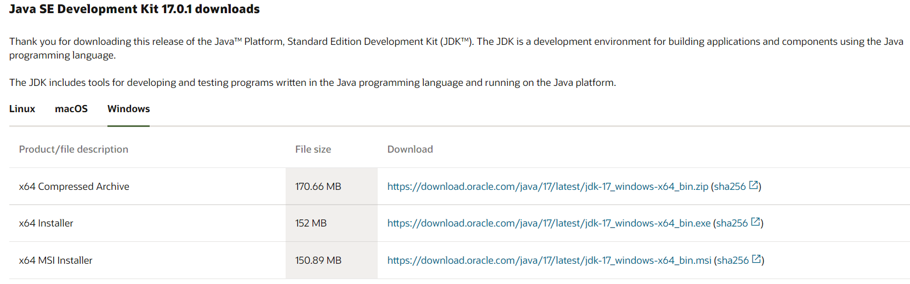
如何获取JDK
去Oracle官网下载JDK。
https://www.oracle.com/java/technologies/downloads/

Slide 12
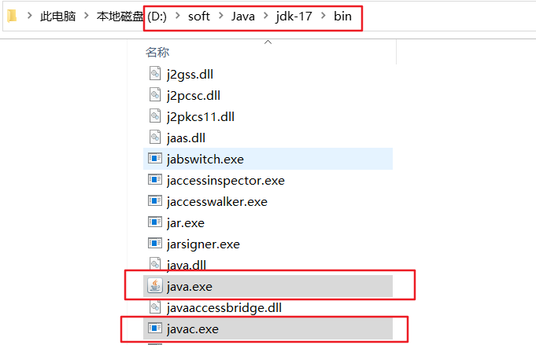
如何验证JDK安装成功了？
如何验证JDK安装成功了？

Slide 13
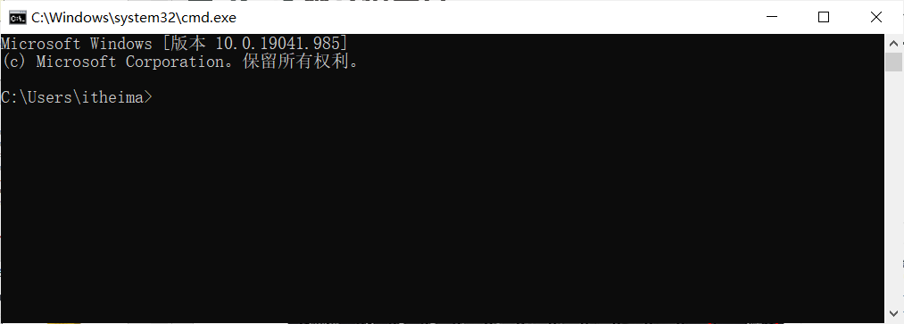
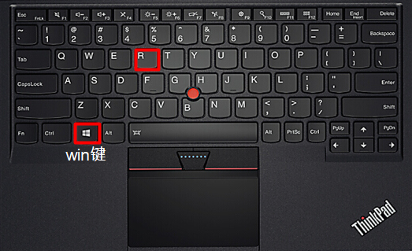
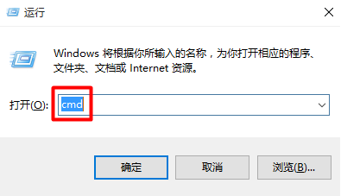
命令行窗口
按下 Win + R ，在运行输入框中输入 cmd，敲回车。

Slide 14
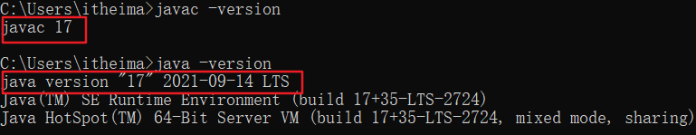
验证JDK安装成功的方式：查询JDK的版本号
在命令行 窗口中分别输入javac –version 及 java –version看版本提示，如果版本提示与自己安装的版本号一致，则代表JDK环境搭建成功。

Slide 15
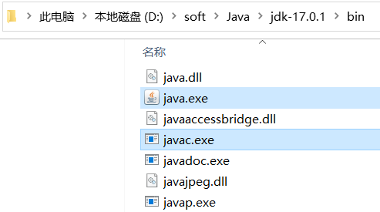
Javac 和 java介绍
执行工具
编译工具
说明：
将来我们写好的Java程序都是高级语言，计算机底层是硬件不能识别这些语言。
必须先通过javac编译工具进行翻译，然后再通过java执行工具执行才可以驱动机器干活。

Slide 16
搭建java开发环境需要安装什么？去哪里下载？
JDK （Java Development Kit ) 开发者工具包; Oracle官网。
JDK目前发展到哪里了，LTS版本有哪些，企业使用的JDK有什么特点？
JDK 17，JDK 8、11、17 ，很多企业还在使用JDK 8。
如何验证JDK是否安装成功了？
在命令行窗口中，输入java –version、javac –version看版本号。
Java开发环境最重要的2个命令是什么啊？
javac 编译命令、 java 执行命令。

Slide 17
补充几个命令行窗口的常用命令（记一下）
常用命令 | 作用
盘符： | 切换到某个盘下：D：， C:
dir | 查看当前路径下的文件信息
cd | 进入单级目录: cd itheima 进入多级目录: cd D:\itheima\JavaSE\第一天 回退到上一级目录：cd .. 回退到盘符根目录：cd \
cls | 清屏

Slide 18
命令行窗口中常用的命令有哪些？
盘符：
dir
cd 路径
cls

Slide 19
Java快速入门
Java开发环境的准备：JDK简介、安装、常用命令
Java入门程序-HelloWorld
HelloWorld程序常见问题
补充知识：Java程序的执行原理
补充知识：JDK的组成、跨平台原理
补充知识：JDK安装后Path和Java_home环境变量
IDEA开发工具的使用
Java基础语法

Slide 20


Java 程序开发的三个步骤
开发 Java 程序，需要三个步骤：编写代码，编译代码，运行代码
1.编写代码
2.编译代码
3.运行代码
使用javac编译
使用java运行
HelloWorld.java
HelloWorld.class
【源代码文件】
【字节码文件】
注意事项：
第一个Java程序建议使用记事本书写。
建议代码文件名全英文，首字母大写，满足驼峰模式，源代码文件的后缀必须是.java 。

Slide 21
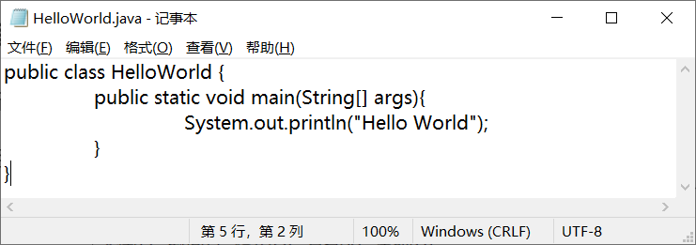
编写代码
第一个程序的代码如下：
注意：文件名称必须与代码中的类名称一致。
保存文件：ctrl + s

Slide 22

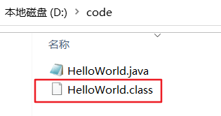
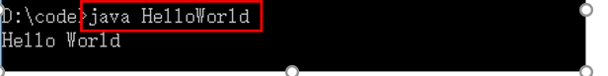
编译代码、运行代码
编译：javac 文件名.java
运行：java 类名
范例：javac HelloWorld.java
范例：java HelloWorld

Slide 23
HellWorld程序介绍
class：定义一个类，后面跟上的HelloWorld是类名称
public class HelloWorld {
public static void main(String[] args) {
System.out.println(" HelloWorld ");
}
}
程序执行时的入口点，main方法也称之为主方法
打印语句，使程序在控制台打印双引号所包裹的内容

Slide 24
1、开发一个Java程序要经历哪些步骤？
编写、编译(javac)、运行(java)
2、Java代码编写有什么基本要求？
文件名称的后缀必须是java结尾。
文件名称必须与代码的类名称一致。
必须使用英文模式下的符号。

Slide 25
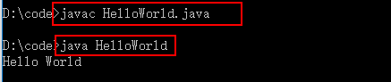
Java入门程序练习
10 分钟
需求：完成入门程序的编写、编译、运行。

Slide 26
Java快速入门
Java开发环境的准备：JDK简介、安装、常用命令
Java入门程序-HelloWorld
HelloWorld程序常见问题
补充知识：Java程序的执行原理
补充知识：JDK的组成、跨平台原理
补充知识：JDK安装后Path和Java_home环境变量
IDEA开发工具的使用
Java基础语法

Slide 27
HelloWorld案例常见错误
Windows的文件扩展名没有勾选
代码写了，但是忘记保存了
文件名和类名不一致。
大小写错误，单词拼写错误，存在中文符号，找不到main方法。
括号不配对。
编译或执行工具使用不当。
…

Slide 28
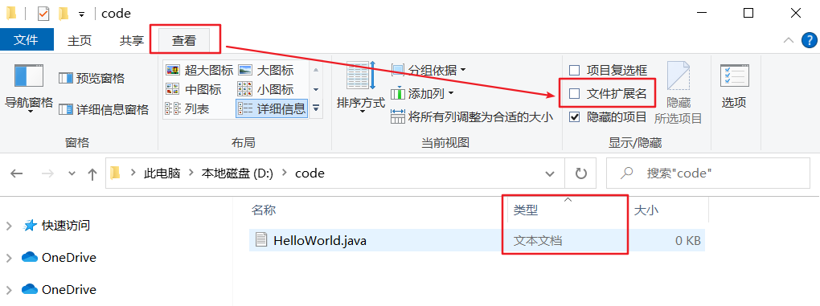
HelloWorld案例常见错误
Windows的文件扩展名没有勾选。
解决方案：必须勾选文件扩展名，再新建Java文件。

Slide 29
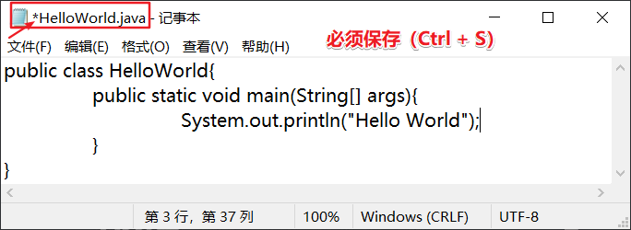
HelloWorld案例常见错误
2. 代码写对了，但是忘记保存了

Slide 30
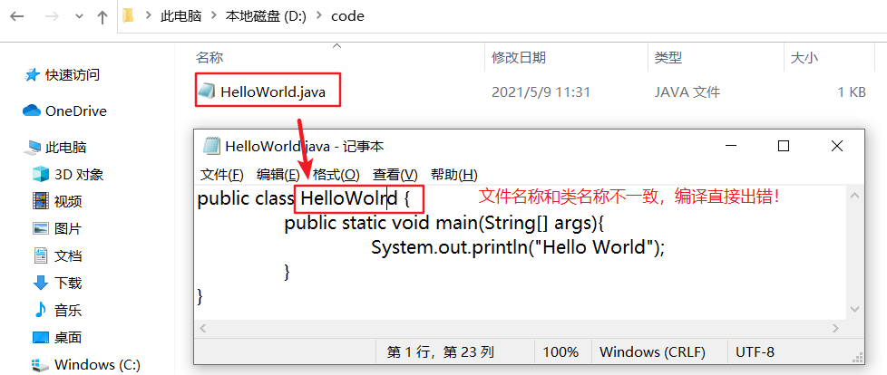
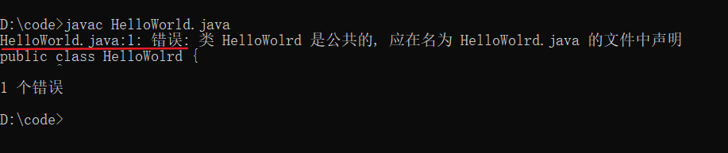
HelloWorld案例常见错误
3. 文件名和类名不一致

Slide 31
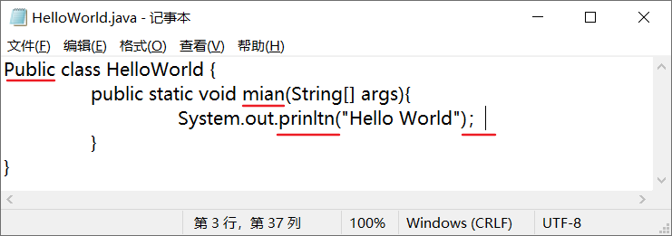
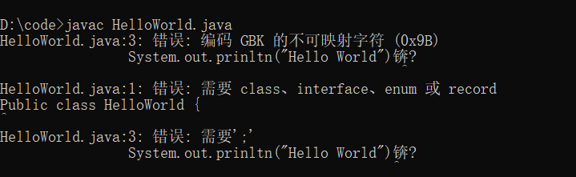
HelloWorld案例常见错误
4. 大小写错误，单词拼写错误，存在中文符号，找不到main方法

Slide 32
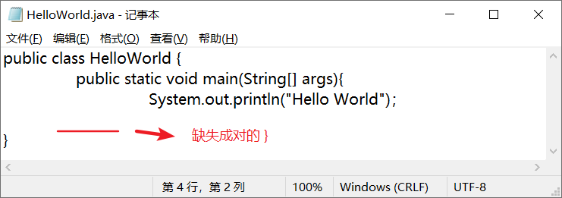
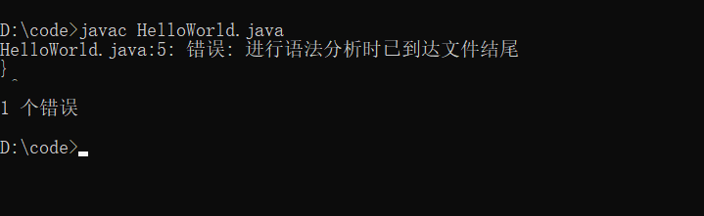
HelloWorld案例常见错误
5. 括号不配对

Slide 33
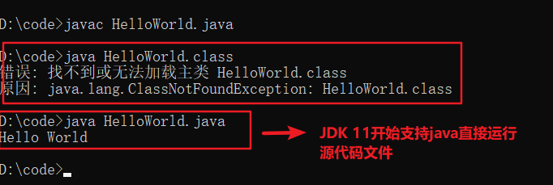
HelloWorld案例常见错误
6. 编译、执行使用不当。

Slide 34

一个什么错都犯过的程序员，才是真正的程序员！

Slide 35
Java快速入门
Java开发环境的准备：JDK简介、安装、常用命令
Java入门程序-HelloWorld
HelloWorld程序常见问题
补充知识：Java程序的执行原理
补充知识：JDK的组成、跨平台原理
补充知识：JDK安装后Path和Java_home环境变量
IDEA开发工具的使用
Java基础语法

Slide 36


计算机能认识的机器语言长什么样子？
机器语言：00011100 00110101 ………
计算机底层都是硬件电路，可以通过不通电和通电，表示0、1。
Notes:
这些0011就是所谓的机器语言程序，机器语言程序是内存中一系列机器指令的集合；CPU加载指令并且执行；CPU一次运行一条机器指令的程序；在实际的 CPU 中，拥有更多的机器指令，而且更详细，并且不同的 CPU，指令集是不同的。典型的 CPU 拥有成百甚至上千条的机器指令。

Slide 37
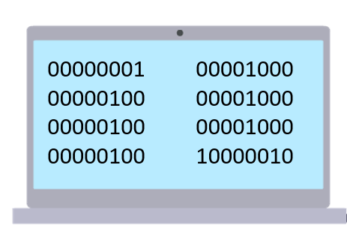

使用机器语言编程来实现呼吸灯效果
机器指令 | 机器操作
00000001 | 完全打开灯泡
00000010 | 完全关闭灯泡
00000100 | 把灯泡调暗 20％
00001000 | 把灯泡调亮 20％
10000001 | 跳转到位置1执行
10000010 | 跳转到位置2执行
… | …

Slide 38

使用机器语言编程来实现呼吸灯效果
机器指令 | 机器操作
00000001 | 完全打开灯泡
00000010 | 完全关闭灯泡
00000100 | 把灯泡调暗 20％
00001000 | 把灯泡调亮 20％
10000001 | 跳转到位置1执行
10000010 | 跳转到位置2执行
… | …
00000001
00000100
00000100
00000100
00001000
00001000
00001000
10000010

Slide 39

使用机器语言编程来实现呼吸灯效果
机器指令 | 机器操作
00000001 | 完全打开灯泡
00000010 | 完全关闭灯泡
00000100 | 把灯泡调暗 20％
00001000 | 把灯泡调亮 20％
10000001 | 跳转到位置1执行
10000010 | 跳转到位置2执行
… | …
00000001
00000100
00000100
00000100
00001000
00001000
00001000
10000010

Slide 40
使用机器语言编程来实现呼吸灯效果
机器指令 | 机器操作
00000001 | 完全打开灯泡
00000010 | 完全关闭灯泡
00000100 | 把灯泡调暗 20％
00001000 | 把灯泡调亮 20％
10000001 | 跳转到位置1执行
10000010 | 跳转到位置2执行
… | …
00000001
00000100
00000100
00000100
00001000
00001000
00001000
10000010

Slide 41

使用机器语言编程来实现呼吸灯效果
机器指令 | 机器操作
00000001 | 完全打开灯泡
00000010 | 完全关闭灯泡
00000100 | 把灯泡调暗 20％
00001000 | 把灯泡调亮 20％
10000001 | 跳转到位置1执行
10000010 | 跳转到位置2执行
… | …
00000001
00000100
00000100
00000100
00001000
00001000
00001000
10000010

Slide 42

使用机器语言编程来实现呼吸灯效果
机器指令 | 机器操作
00000001 | 完全打开灯泡
00000010 | 完全关闭灯泡
00000100 | 把灯泡调暗 20％
00001000 | 把灯泡调亮 20％
10000001 | 跳转到位置1执行
10000010 | 跳转到位置2执行
… | …
00000001
00000100
00000100
00000100
00001000
00001000
00001000
10000010

Slide 43
使用机器语言编程来实现呼吸灯效果
机器指令 | 机器操作
00000001 | 完全打开灯泡
00000010 | 完全关闭灯泡
00000100 | 把灯泡调暗 20％
00001000 | 把灯泡调亮 20％
10000001 | 跳转到位置1执行
10000010 | 跳转到位置2执行
… | …
00000001
00000100
00000100
00000100
00001000
00001000
00001000
10000010

Slide 44
使用机器语言编程来实现呼吸灯效果
机器指令 | 机器操作
00000001 | 完全打开灯泡
00000010 | 完全关闭灯泡
00000100 | 把灯泡调暗 20％
00001000 | 把灯泡调亮 20％
10000001 | 跳转到位置1执行
10000010 | 跳转到位置2执行
… | …
00000001
00000100
00000100
00000100
00001000
00001000
00001000
10000010

Slide 45
使用机器语言编程来实现呼吸灯效果
机器指令 | 机器操作
00000001 | 完全打开灯泡
00000010 | 完全关闭灯泡
00000100 | 把灯泡调暗 20％
00001000 | 把灯泡调亮 20％
10000001 | 跳转到位置1执行
10000010 | 跳转到位置2执行
… | …
00000001
00000100
00000100
00000100
00001000
00001000
00001000
10000010

Slide 46
使用机器语言编程来实现呼吸灯效果
机器指令 | 机器操作
00000001 | 完全打开灯泡
00000010 | 完全关闭灯泡
00000100 | 把灯泡调暗 20％
00001000 | 把灯泡调亮 20％
10000001 | 跳转到位置1执行
10000010 | 跳转到位置2执行
… | …
00000001
00000100
00000100
00000100
00001000
00001000
00001000
10000010

Slide 47
使用机器语言编程来实现呼吸灯效果
机器指令 | 机器操作
00000001 | 完全打开灯泡
00000010 | 完全关闭灯泡
00000100 | 把灯泡调暗 20％
00001000 | 把灯泡调亮 20％
10000001 | 跳转到位置1执行
10000010 | 跳转到位置2执行
… | …
00000001
00000100
00000100
00000100
00001000
00001000
00001000
10000010

Slide 48
使用机器语言编程来实现呼吸灯效果
机器指令 | 机器操作
00000001 | 完全打开灯泡
00000010 | 完全关闭灯泡
00000100 | 把灯泡调暗 20％
00001000 | 把灯泡调亮 20％
10000001 | 跳转到位置1执行
10000010 | 跳转到位置2执行
… | …
00000001
00000100
00000100
00000100
00001000
00001000
00001000
10000010
Notes:
这就是一个呼吸灯的控制程序，根据机器指令周而复始的循环执行

Slide 49

最早期的程序员通过机器语言编程的形式
Notes:
机器语言是噩梦，后来人类发明了高级语言和编译器， 编译器就是一个工具，这个工具可以把人类更容易看懂的高级语言内容转换成0011机器语音的工具，编译器是个翻译官。把高级语言在屏幕上画一个矩形，矩形的左上角坐标是100，100，右下角坐标是300，200，编译器把这个指令转换成成百上千条的cpu能理解的0011指令。

Slide 50
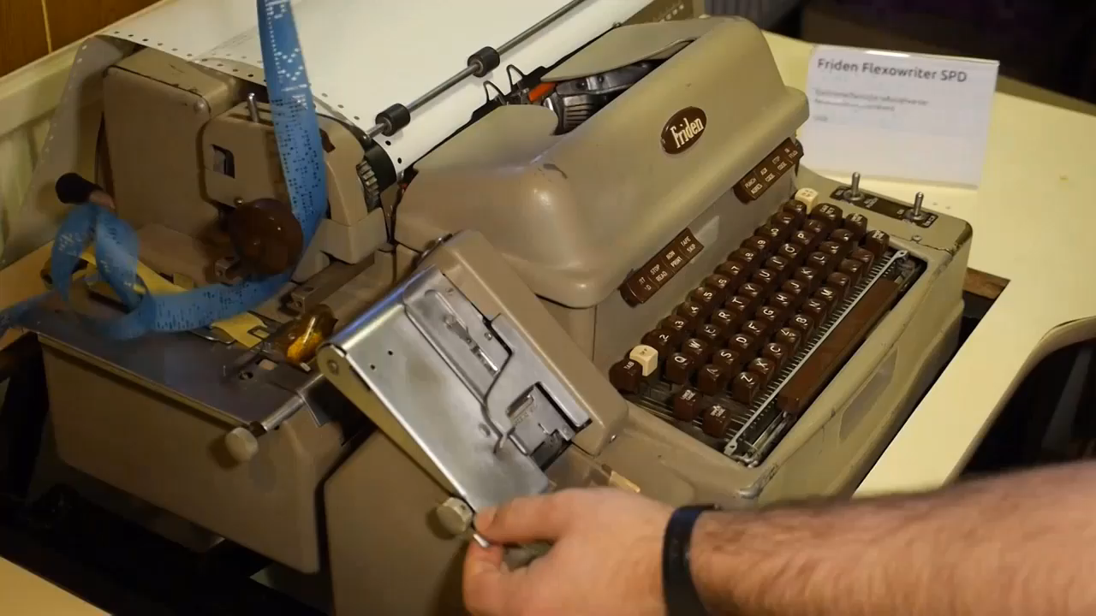
最早期的程序员通过机器语言编程的形式

Slide 51
为什么学习高级编程语言？
编程语言发展历程
机器语言
汇编语言
高级语言
更简单：使用接近人类自己的语言书写，翻译器再将其翻译成计算机能理解的机器指令。

Slide 52
Java程序的执行原理是什么样的？
不管是什么样的高级编程语言，最终都是翻译成计算机底层可以识别的机器语言。
机器语言是由什么组成的啊？
0和1

Slide 53
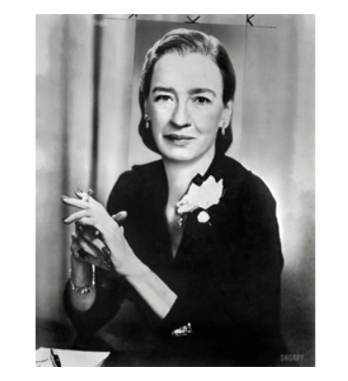
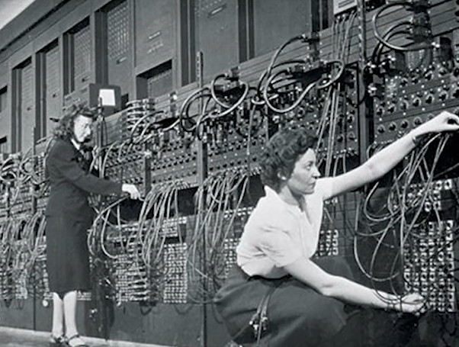
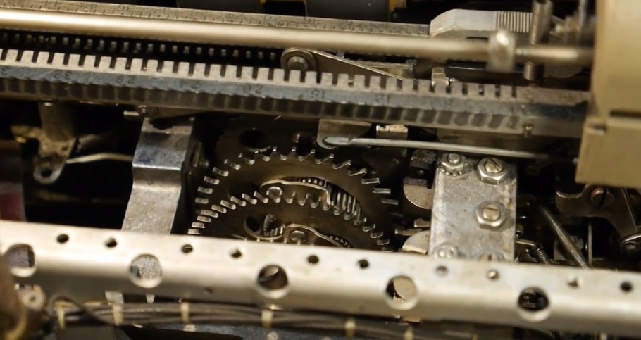
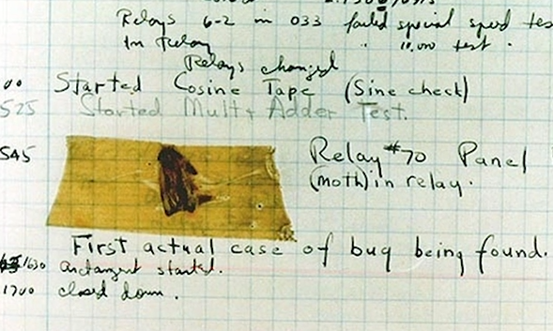

BUG
原意是臭虫或者虫子，现在用来指代在电脑系统或者程序中隐藏的一些问题或者漏洞。
bug的创始人 ：格蕾丝.赫伯

Slide 54
Java快速入门
Java开发环境的准备：JDK简介、安装、常用命令
Java入门程序-HelloWorld
HelloWorld程序常见问题
补充知识：Java程序的执行原理
补充知识：JDK的组成、跨平台原理
补充知识：JDK安装后Path和Java_home环境变量
IDEA开发工具的使用
Java基础语法

Slide 55
JDK的组成
JVM（Java Virtual Machine）：Java虚拟机, 真正运行Java程序的地方。
核心类库：Java自己写好的程序，给程序员自己的程序调用的。
JRE（Java Runtime Environment）: Java的运行环境。
JDK（Java Development Kit）: Java开发工具包（包括上面所有）。
JVM
public class HelloWorld { public static void main(String[] args) { System.out.println("Hello World ");
} }
JRE
核心
类库
JDK
开发工具：
Java
Javac
…

Slide 56




Java的跨平台、工作原理
一次编译，处处可用。
Windows版
JVM虚拟机
javac编译
Linux版
JVM虚拟机
Java程序
Class文件
MacOS版
JVM虚拟机

Slide 57
JDK有哪些组成啊？
JVM虚拟机：真正运行Java程序的地方。
核心类库：Java自己写好的一些程序,给咱们的程序调用的
开发工具：javac、java、…
Java的跨平台是什么含义，Java如何实现跨平台的？
一次编译、处处可用
我们的程序只需要开发一次，就可以在各种安装了JVM的系统平台上运行。

Slide 58
Java快速入门
Java开发环境的准备：JDK简介、安装、常用命令
Java入门程序-HelloWorld
HelloWorld程序常见问题
补充知识：Java程序的执行原理
补充知识：JDK、JRE、跨平台原理
补充知识：JDK安装后Path和Java_home环境变量
IDEA开发工具的使用
Java基础语法

Slide 59
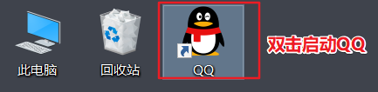
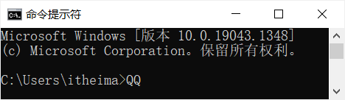
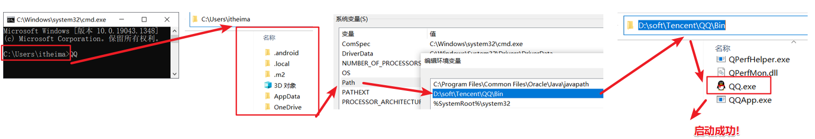
Path环境变量
Path环境变量用于记住程序路径，方便在命令行窗口的任意目录启动程序。
举例
在命令行窗口的任意目录下启动QQ
path环境变量的位置在：我的电脑 -> 属性 -> 高级系统设置 -> 高级 -> 环境变量。
Path环境变量的原理
当我们在Path中配置某个程序路径后，启动命令行窗口启动程时，是如何去找该程序的。

Slide 60
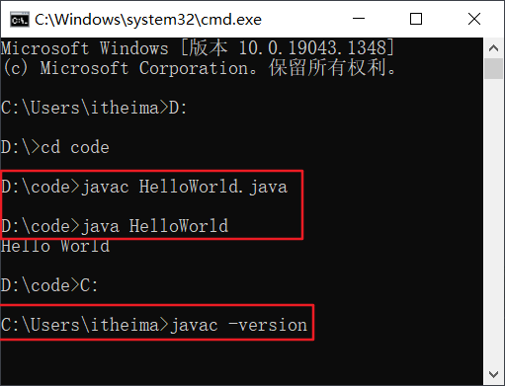
为java、javac配置Path的注意事项
命令行窗口的任意目录可以使用javac和java。

Slide 61
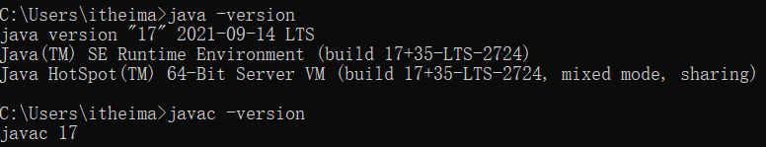
为java、javac配置Path的注意事项
目前较新的JDK安装时会自动配置javac、java程序的路径到Path环境变量中去 ，因此，javac、java可以直接使用。
注意：以前的老版本的JDK在安装的是没有自动配置Path环境变量的，此时必需要自己配置Path环境变量。
Path D:\soft\java\jdk-17\bin
从新配置了环境变量后，必须检测是否配置成功
打开命令行窗口，输入javac –version 及 java –version分别看版本提示。

Slide 62
配置Java_home环境变量
JAVA_HOME：告诉操作系统JDK安装在了哪个位置（将来其他技术要通过这个环境变量找JDK）
JAVA_HOME D:\soft\java\jdk-17.0.1
注意：较新版本的JDK只是自动配置了Path，没有自动配置JAVA_HOME。
多学一招
推荐：Path %JAVA_HOME%\bin
不推荐：Path D:\soft\java\jdk-17.0.1\bin

Slide 63
什么是Path环境变量？
Path环境变量用于配置程序的路径。
方便我们在命令行窗口的任意目录启动程序。
JDK安装时，环境变量需要注意什么？
较新版本的JDK会自动配置PATH环境变量，较老的JDK版本则不会。
建议还是自己配置一下“Path”、 “JAVA_HOME”

Slide 64
Java快速入门
IDEA开发工具的使用
IntelliJ IDEA 开发工具概述、安装
使用IDEA 编写第一个Java程序
IDEA 字体、主题、背景色设置、快捷键操作
Java基础语法

Slide 65
之前的开发工具存在一些问题
文本编辑工具: 记事本 、 NotePad++、 EditPlus、 sublime… 编写代码时没有错误提醒、没有智能代码提示、需要自己进行编译、执行，功能不够强大。
集成开发环境（ IDE, Integrated Development Environment ）
把代码编写，编译，执行等多种功能综合到一起的开发工具，可以进行代码智能提示，错误提醒，项目管理等等。
常见的Java IDE工具有：Eclipse、MyEclipse、IntelliJ IDEA、Jbuilder、NetBeans等。

Slide 66

IntelliJ IDEA 一般简称IDEA，在代码错误提醒，智能代码补全等多方面表现的都非常优秀，是进行Java开发时，很多企业首选的开发工具。
IntelliJ IDEA简介
IDEA 的下载、安装
下载链接：https://www.jetbrains.com/idea/
安装方式：基本上是傻瓜式安装，建议修改安装路径（不要安装在有空格和中文的路径下）。

Slide 67
10分钟，在自己的机器上安装idea！

Slide 68
Java快速入门
IDEA开发工具的使用
IntelliJ IDEA 开发工具概述、安装
使用IDEA 开发第一个Java程序
IDEA 字体、主题、背景色设置、快捷键操作
Java基础语法

Slide 69





IDEA管理Java程序的结构
project（项目、工程）
module（模块）
package（包）
class（类）
Notes:
选择哪些功能开启，哪些关闭。我们默认即可。然后点击下一步

Slide 70


IDEA管理Java程序的结构
淘宝网站（ Project 工程）
project（项目、工程）
module（模块）
package（包）
class（类）
首页（ Module 模块）
购物车（ Module 模块）
订单（Module 模块）
package 包1
class类1
class类2
…
package 包1
class类1
class类2
…
package 包1
class类1
class类2
…
package 包2
class类1
class类2
…
package 包2
class类1
class类2
…
package 包3
class类1
class类2
…
Notes:
选择哪些功能开启，哪些关闭。我们默认即可。然后点击下一步

Slide 71
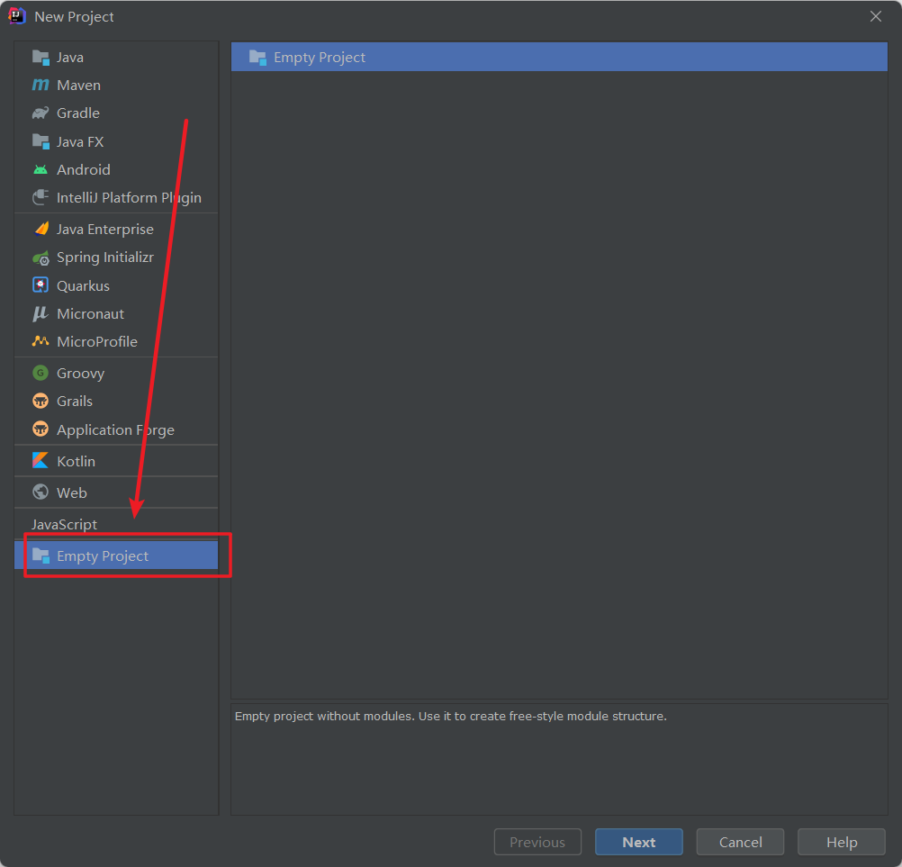
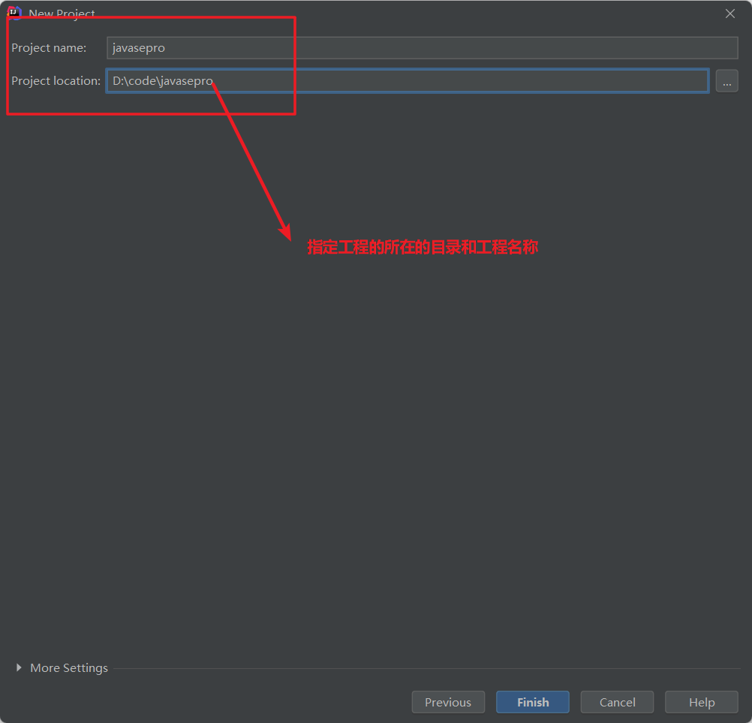
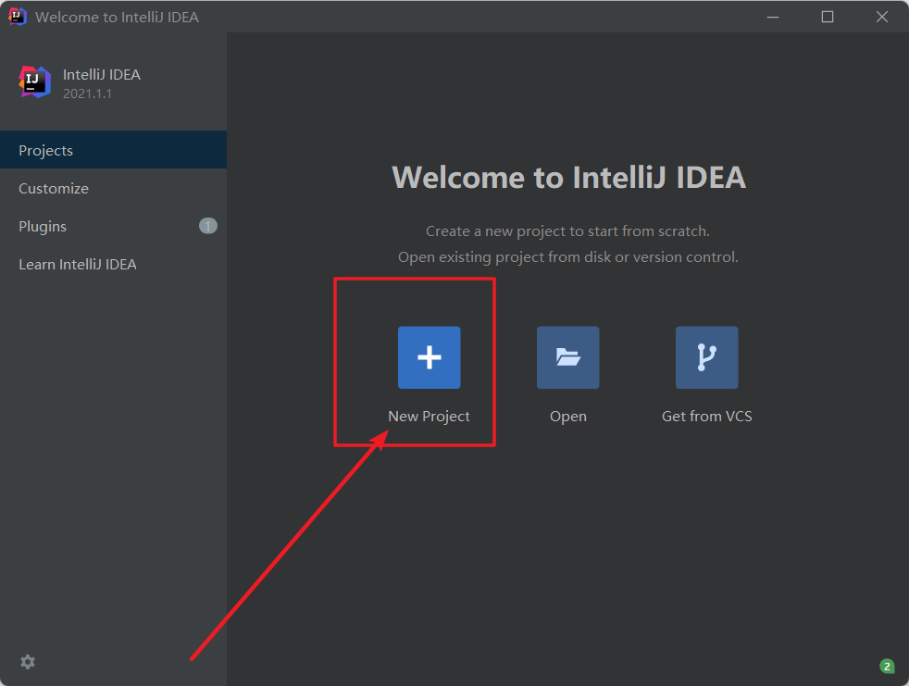
使用idea开发第一个Java程序的步骤：
创建工程 new Project（空工程）

Slide 72
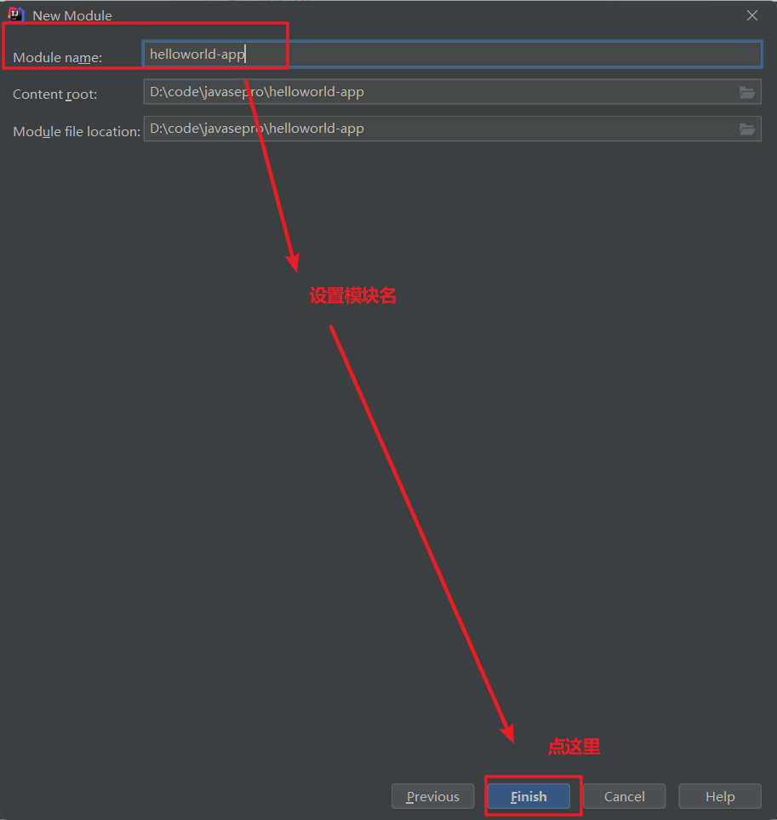
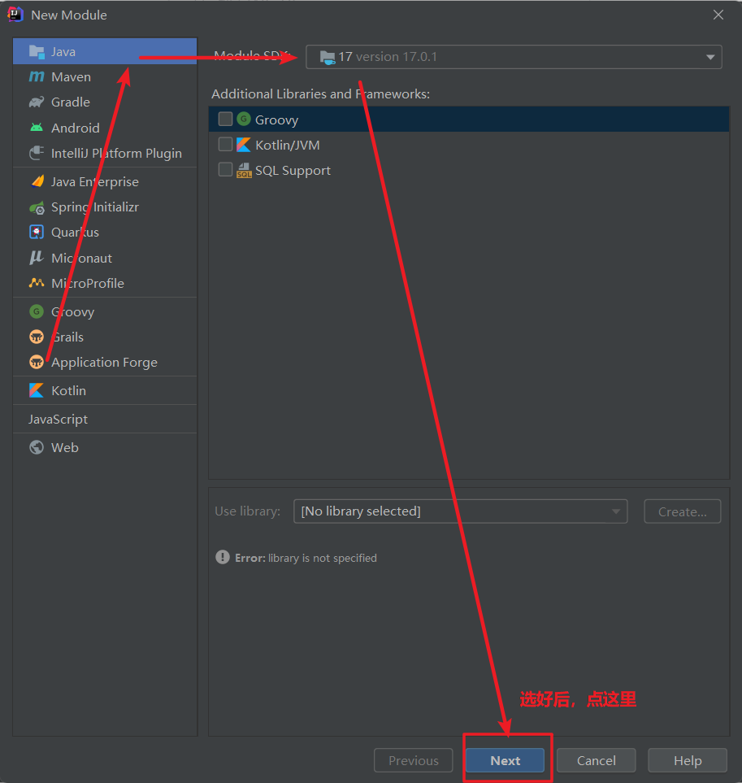
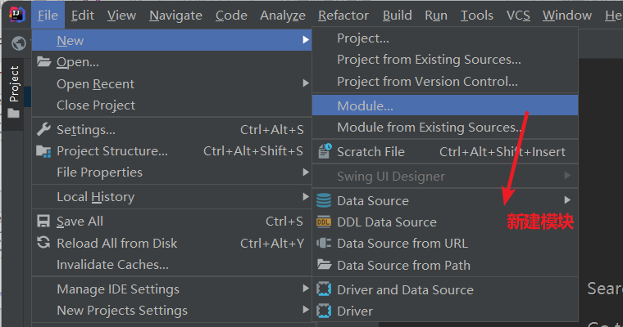
使用idea开发第一个Java程序的步骤：
创建工程 new Project（空工程）
创建模块 new Module

Slide 73
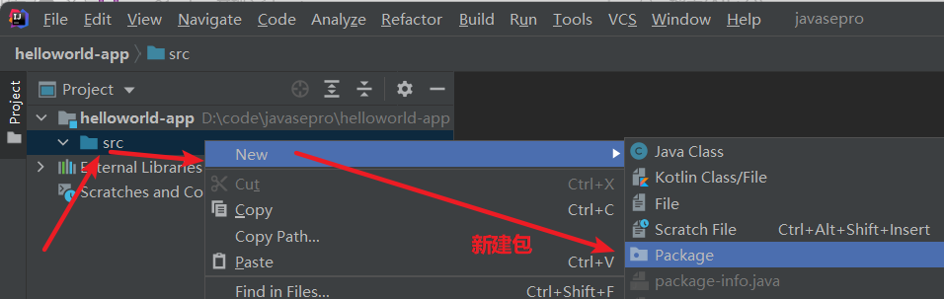
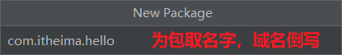
使用idea开发第一个Java程序的步骤：
创建工程 new Project（空工程）
创建模块 new Module
创建包 new Package

Slide 74
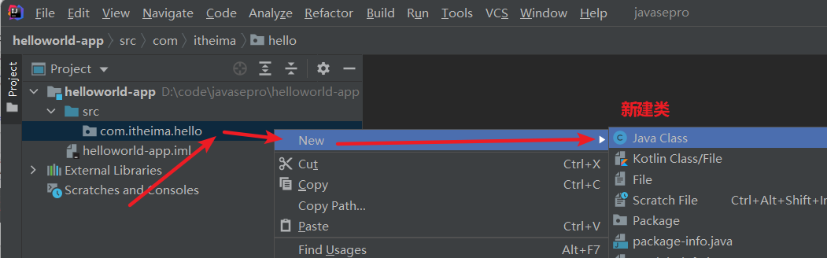
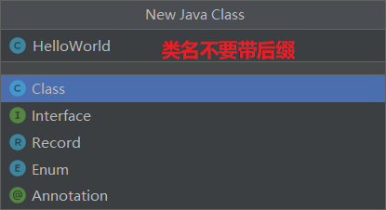
使用idea开发第一个Java程序的步骤：
创建工程 new Project（空工程）
创建模块 new Module
创建包 new Package
创建类

Slide 75
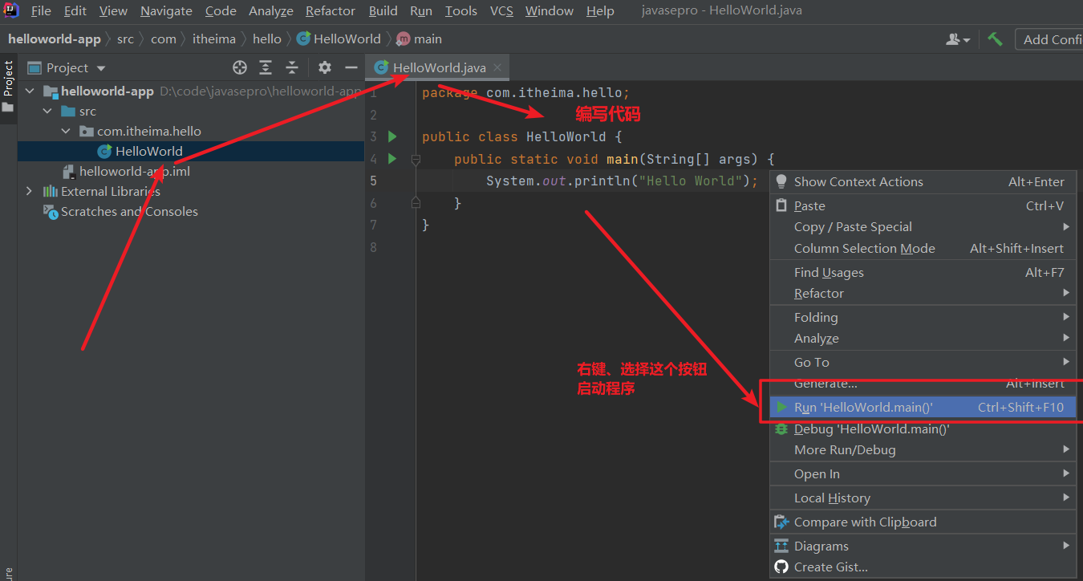
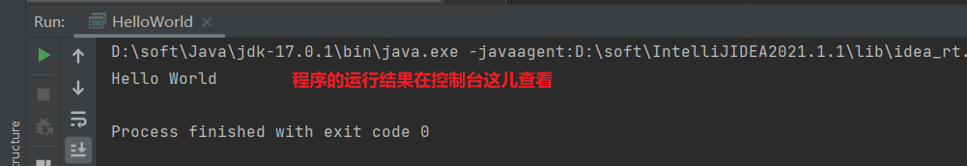
使用idea开发第一个Java程序的步骤：
创建工程 new Project（空工程）
创建模块 new Module
创建包 new Package
创建类
编写代码、并启动

Slide 76
使用idea开发java程序的步骤是什么？
project -> module -> package –> class
project中可以创建多个module
module中可以创建多个package
package中可以创建多个class
创建都是用哪个关键字 ?
New project/module/package/class
idea中的java程序是自动编译和执行的，那编译后的class文件在哪里？
在工程路径下的 一个out 文件夹里。

Slide 77
Java快速入门
IDEA开发工具的使用
IntelliJ IDEA 开发工具概述、安装
使用IDEA 开发第一个Java程序
IDEA 字体、主题、背景色设置、快捷键操作
Java基础语法

Slide 78
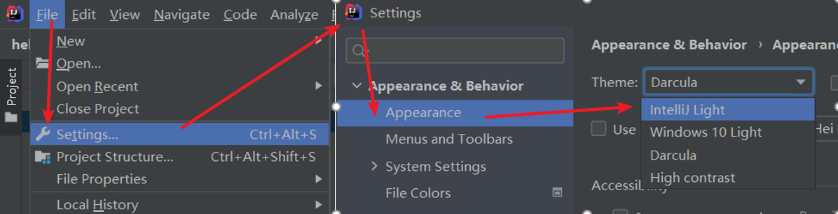
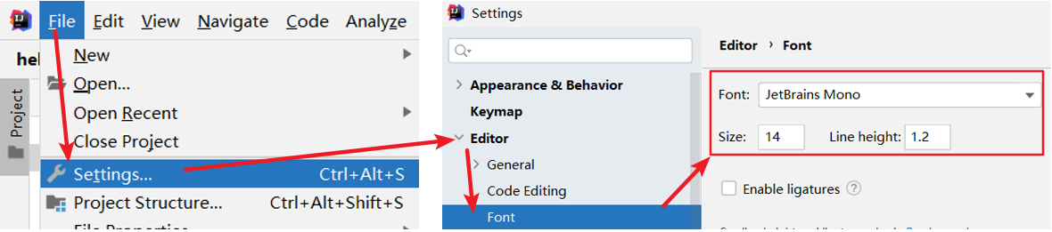
IDEA 中设置主题、字体
主题配置
字体配置

Slide 79
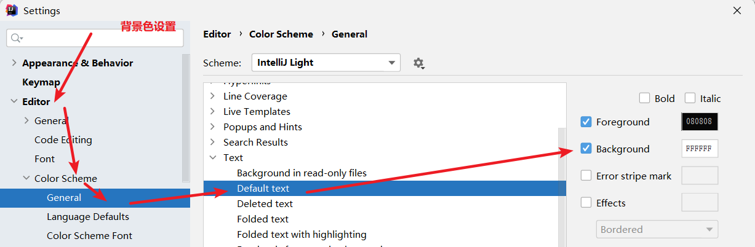
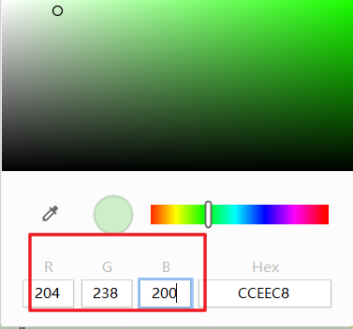
IDEA 背景色设置

Slide 80
IDEA 常用快捷键
组合几个键一起按下来完成某件事，可以提高开发效率。
快捷键 | 功能效果
main/psvm、sout、… | 快速键入相关代码
Ctrl + D | 复制当前行数据到下一行
Ctrl + Y | 删除所在行，建议用Ctrl + X
Ctrl + ALT + L | 格式化代码
ALT + SHIFT + ↑ , ALT + SHIFT + ↓ | 上下移动当前代码
Ctrl + / , Ctrl + Shift + / | 对代码进行注释(讲注释的时候再说)

Slide 81
Java快速入门
IDEA开发工具的使用
Java基础语法
注释
字面量
变量
变量使用注意事项
关键字、标志符

Slide 82
IDEA 中其他操作
删除类文件
修改类名称
修改模块
导入模块
删除模块（了解）
打开工程
关闭工程

Slide 83
什么是注释
注释是写在程序中对代码进行解释说明的文字，方便自己和其他人查看，以便理解程序的。
注释有哪些
多行注释
文档注释：
文档注释的内容是可以提取到一个程序说明文档中去的
单行注释
// 注释内容，只能写一行
/*
注释内容1
注释内容2
*/
/**
注释内容
注释内容
*/

Slide 84
注释的特点
注释不影响程序的执行。
NoteDemo.java
NoteDemo.class
/** 目标：让同学们学会使用注释 个程序就是讲解注释的使用的 */ public class NoteDemo { public static void main(String[] args) { // 下面是一行输出，往控制台打印一下我的心情 System.out.println(“开始正式学Java程序，很哈皮!");
/* 窗前明月光 疑是地上霜 举头望明月
低头想姑娘 */ System.out.println(“播仔"); System.out.println("Dlei"); } }
public class NoteDemo { public NoteDemo() { } public static void main(String[] args) { System.out.println(“开始正式学Java程序，很哈皮!”); System.out.println(“播仔"); System.out.println("Dlei"); } }
Javac命令进行编译

Slide 85


Slide 86
多学一招
快捷键进行注释 | 功能效果
Ctrl + / | 单行注释（对当前行进行注释）
Ctrl + Shift + / | 对选中的代码进行多行注释。

Slide 87
注释是什么？
写在程序中对程序进行解释说明的文字
Java程序中书写注释的方式有几种，各自有什么不同？
单行注释：//
多行注释：/* */
文档注释：/** */
注释有什么特点？
不影响程序的执行，编译后的class文件中已经没有注释了。
注释的快捷键是怎么样的？
Ctrl + / 单行注释(对当前行进行注释)
Ctrl + Shift + / 对选中代的码进行多行注释。

Slide 88
Java快速入门
IDEA开发工具的使用
Java基础语法
注释
字面量
变量
变量使用注意事项
关键字、标志符

Slide 89
字面量
告诉程序员：数据在程序中的书写格式。
常用数据
常用数据
整数
小数
字符
字符串
布尔值
空值
生活中的写法
666，-88
13.14，-5.21
A, 0, 我
黑马程序员
真、假
程序中的写法
666，-88
13.14，-5.21
‘A’，‘0’， ‘我’
“HelloWorld”，“黑马程序员”
true 、false
值是：null
说明
写法一致
写法一致
程序中必须使用单引号，有且仅能一个字符
程序中必须使用双引号，内容可有可无
只有两个值：true：代表真，false：代表假
一个特殊的值，空值(后面会讲解作用，暂时不管)

Slide 90
字面量这个知识是告诉同学们什么啊？
数据在程序中的书写格式。
字符、字符串在程序中的书写格式有什么要求？
字符必须单引号围起来，有且仅能一个字符。
字符串必须用双引号围起来。
几个常见的特殊值的书写格式是？
true、false、null、\n、\t

Slide 91
Java快速入门
IDEA开发工具的使用
Java基础语法
注释
字面量
变量
变量使用注意事项
关键字、标志符

Slide 92
变量的学习路径
认识变量
变量有啥特点？
01
02
03
04
小结
为什么要用变量？
变量有啥应用场景？

Slide 93
什么是变量 ?
变量是用来记住程序要处理的数据的。
变量的定义格式
数据类型 变量名称 = 数据;
int age = 18;
赋值
首字母建议小写，有意义。
限制盒子中只能存储某种数据形式: 例如：int（整数类型）、 double(小数类型)

Slide 94




内存
18
18
int age = 18;
变量在计算机中的执行原理
age
age

Slide 95


为什么要用变量？
使用变量记要处理的数据，编写的代码更灵活，管理代码更方便。
变量有啥特点？
int age2 = 18; age2 = 19;
System.out.println(age2);
age2 = age2 + 1;
System.out.println(age2);
变量中装的数据是可以被替换的。
20
18
19
变量有啥应用场景呢？
18
19
age2
写程序对数据进行处理就很方便了。

Slide 96


变量是什么，变量的完整定义格式是什么样的？
内存中的一块区域，用来存储一个数据的。
数据类型 变量名称 = 数据；
2、变量有啥好处？
使用变量记要处理的数据，编写的代码更灵活，管理代码更方便。
3、变量有什么特点？有啥应用场景？
变量里装的数据可以被替换。
83
87
80

Slide 97
Java快速入门
IDEA开发工具的使用
Java基础语法
注释
字面量
变量
使用变量的几个注意事项
关键字、标志符

Slide 98



使用变量的几个注意事项
变量要先声明才能使用
变量是什么类型，就应该用来装什么类型的数据，否则报错。
变量是从定义开始到“}”截止的范围内有效；且同一个范围内，定义的多个变量，它们的名称不能一样。
变量定义的时候可以不赋初始值；但在使用时，变量里必须有值，否则报错。

Slide 99
使用变量时有哪些注意点？
变量要先声明，才能使用。
什么类型的变量，只能存储什么类型的数据。
变量存在访问范围，同一个范围内，多个变量的名字不能一样。
变量定义时可以不给赋初始值；但是在使用时，变量里必须有值。

Slide 100
Java快速入门
IDEA开发工具的使用
Java基础语法
注释
字面量
变量
变量使用注意事项
关键字、标志符

Slide 101
关键字
Java语言自己用到的一些词，有特殊作用的，我们称之为关键字， 如：public、class、int、double…
注意：关键字是java用了的，我们就不能用来为做为：类名、变量名，否则会报错！
abstract | assert | boolean | break | byte
case | catch | char | class | const
continue | default | do | double | else
enum | extends | final | finally | float
for | goto | if | implements | import
instanceof | int | interface | long | native
new | package | private | protected | public
return | strictfp | short | static | super
switch | synchronized | this | throw | throws
transient | try | void | volatile | while
注意：关键字很多，不用刻意去记。

Slide 102

标识符
标志符就是名字，我们写程序时会起一些名字，如类名、变量名等等都是标识符。
标识符的要求
基本组成：由数字、字母、下划线(_)和美元符($)等组成
强制要求：不能以数字开头、不能用关键字做为名字、且是区分大小写的。
bj b2 2b class $2 中国
_2b #itheima ak47 Class HelloWorld
标识符的建议规范
变量名称：满足标识符规则，同时建议用英文、有意义、首字母小写，满足“驼峰模式”，例如：
类名称： 满足标识符规则，建议全英文、有意义、首字母大写，满足“驼峰模式”，例如： HelloWorld, Student
int studyNumber = 59;

Slide 103
什么是关键字？
关键字就是Java自己要用到的词，并且有特殊含义的一些词。
我们就不能用来为做为：类名、变量名，否则会报错！
什么是标识符？
标识符就是名字。
标识符的规则：由数字，字母，下划线，美元符等组成，且不能数字开头，不能用关键字做为名字

